Slide 1
プログラミングⅡ (Computer Programing II)
第六回：2017年5月24日（水）
#クラスの基本
担当教員：市川 嘉裕

Slide 2
お願い
帰りの際、PCをシャットダウンせずに“ログオフ”してください

Slide 3
直近の予定
5/31（水）：中間試験期間のため授業なし
6/7（水） ：第7回，前期中間試験

Slide 4
中間試験
6/7（水） 13:05～14:25（80分）
50分経過後（13:55）から退室可
持ち込み
筆記用具、紙媒体の教科書、ノート、参考書（自分で選んだ本など）は可
自分のフォルダにある過去のプログラムなどは参考にしてよい（USBメモリ等を接続したままの受験は不可）
注意事項
携帯電話などの通信機器は、電源を切ってかばんの中に入れておくか 前の教卓に置いておくこと（服のポケットに入れてはいけない）
試験終了5分前までに、各問題の解答を少なくとも1回は提出すること（複数回提出された場合は、最新のものを採点します）

Slide 5
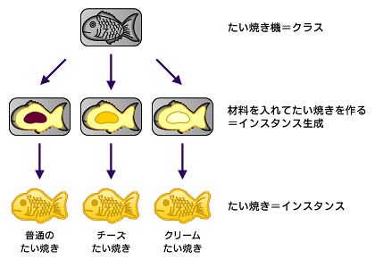






【復習】クラスの考え方
何味？
何味じゃ？
何味？
何cal？
何cal？
中身は？
何を思い浮かべるか？
Taiyakiクラス
味
カロリー
「たいやき」は“味”や“カロリー”の情報をもつ
クラス：現実世界のモノや概念を，プログラム世界に投影

Slide 6



【復習】クラスの考え方～その２～
何味？
何味？
美味い！
餡子やで
割ったり、食べたりして中身を確認する
Not good
由緒ある古い考え方
利用側からの問いかけとクラスの答え
クラス：能動的なモノ

Slide 7


【復習】クラスの考え方～その２～
プログラムでは…
割ったり、食べたりして中身を確認する
クラスのフィールドへのアクセス
例） t1.taste
Not good
何味？
クラスのメソッドへのアクセス
例） t1.getTaste()
餡子やで
秘密

Slide 8
キーワード
コンストラクタ

Slide 9
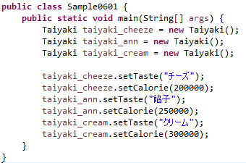

これまで…のたいやき作成
出典：http://www.atmarkit.co.jp/ait/articles/0803/12/news148.html
チーズ
餡子
クリーム
現実世界の概念から少し離れている

Slide 10
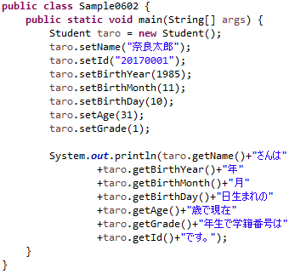
これまで…の学生作成
フィールドのぶんだけ行数が増える
セッタをたくさん呼び出す必要がある
データごとに初期化している
プログラムのミスが増える！
呼び出すセッタの名前を間違える
初期化しそびれるフィールドが出る

Slide 11
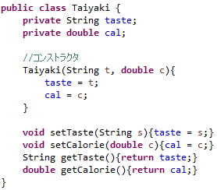
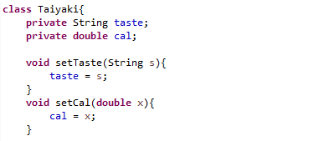
コンストラクタ（Constructor）
インスタンスの初期化処理を記述
インスタンス生成時に実行される
引数を与えることができる
返却型がない
コンストラクタ
セッタと
対応可
セッタ

Slide 12
コンストラクタ（Constructor）
インスタンスの初期化処理を記述
インスタンス生成時に実行される
引数を与えることができる
返却型がない
多重定義が可能
コンストラクタ
現実世界の概念にもマッチ！

Slide 13
必修課題[0601]
【課題名：学生をつくる3】
課題0501のプログラムにコンストラクタを定義して、コンストラクタを用いて学生の情報を初期化せよ。

Slide 14
必修課題[0602]
【課題名：吾輩は猫である】
Actorクラスを定義して、登場人物をコンストラクタを用いて初期化するプログラムを作成せよ。
ただし、Actorクラスは、Actorの種類を表すkindと、名前を表すnameを持つ。
kindのみを引数にとるコンストラクタが使用されたとき、nameのフィールドは“まだない”とせよ。

Slide 15
発展課題[0603]
【課題名：新入生をつくる】
これまでのStudentクラスをベースとして、入学したての１年生の学生を登録するプログラムを作成せよ。
名前、生年/月/日、年齢をキーボードから入力できること。
入力した順に20170001番からの学籍番号が自動で割り当てられること。
例）3番目に入力された学生の学籍番号は20170003

Slide 16
参考

Slide 17
評価（前期）
中間・期末試験（40%）
課題/演習（60%）
毎週、必修課題と発展課題が課せられる
約15週分（1週分は4%に相当）
評価指標：
出席（無遅刻遅刻が満点）
提出期限（次回授業日の前日まで提出分を評価。発展課題は遅れても評価する）
実行可能かどうか
エラーが起こらないよう記述されているか
コメントがあるか
遅れても必ず提出すること。課題未提出の分だけ全体の評価を割り引く。

Slide 18
オフィスアワー（市川）
毎週水曜日15：00～17:00を予定
情報工学科棟2F206、3F306を訪ねてください
メールでの問い合わせも受け付けます
ichikawa@info.nara-k.ac.jp

Slide 19
課題の提出
e-Learningシステム上で提出してください。
以下が守られていない場合は、提出を不受理とする。
各課題についてファイル名は「Kadai####.java」、class名を「Kadai####」とする。####には課題番号を入れる
ファイルは課題ごとにzip形式に圧縮すること（次ページを参照）

Slide 20
参考：Eclipseのエクスポート機能
メニューから「ファイル」 → 「エクスポート」 → 「一般」 → 「アーカイブ・ファイル」を選択 → 「次へ」ボタン
エクスポートするファイルにチェックを入れる
提出するファイルのみにチェックを入れること
「宛先アーカイブ・ファイル」を指定 → 「完了」ボタン

